Slide 1

Vui mừng chào đón các con đến với tiết học Tập đọc!

Slide 2
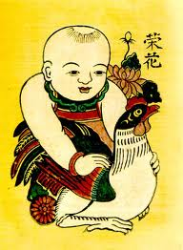
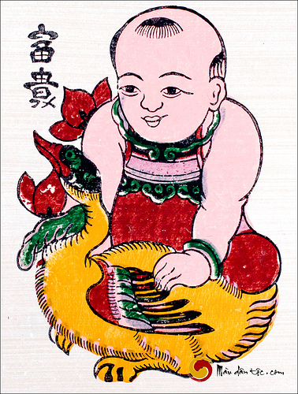
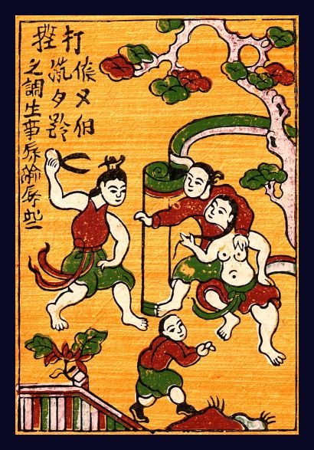
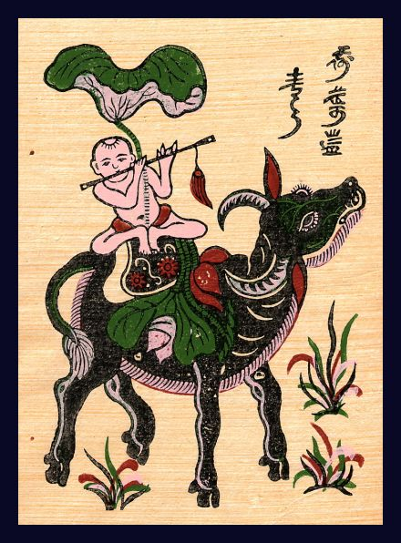
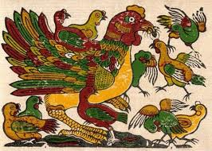
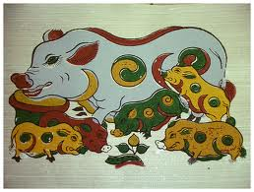
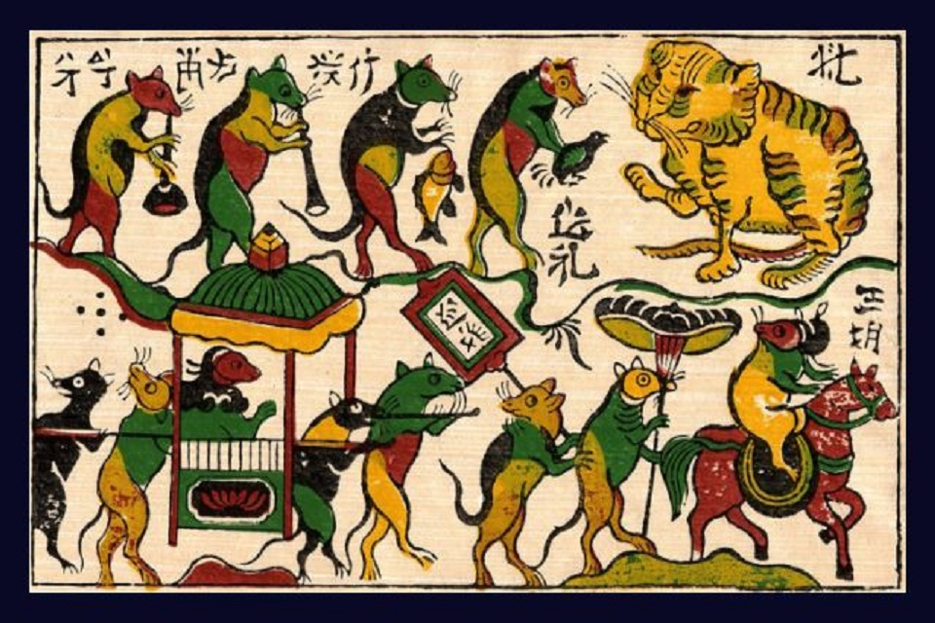


Slide 3
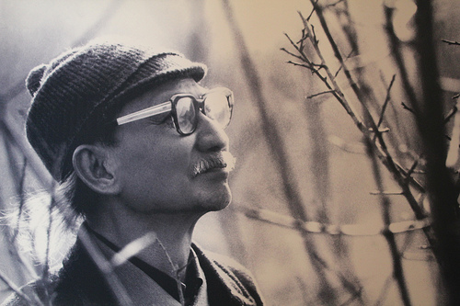
Tập đọc
Tranh làng Hồ
Theo Nguyễn Tuân
- Quê quán Hà Nội
- Là một nhà văn lớn của Việt Nam.
- Là một trong 9 tác giả tiêu biểu của văn học Việt Nam hiện đại.
- Ông yêu Việt Nam với những giá trị
văn hóa cổ truyền.
Luyện đọc
1
Tìm hiểu bài
2
Luyện đọc hay
3
Nguyễn Tuân
(1910-1987)

Slide 4
Tranh làng Hồ
Từ ngày còn ít tuổi, tôi đã thích những tranh lợn, gà, chuột, ếch, tranh cây dừa, tranh tố nữ của làng Hồ. Mỗi lần tết đến, đứng trước những cái chiếu bày tranh làng Hồ giải trên các lề phố Hà Nội, lòng tôi thấm thía một nỗi biết ơn đối với những người nghệ sĩ tạo hình của nhân dân. Họ đã đem vào cuộc sống một cách nhìn thuần phác, càng ngắm càng thấy đậm đà, lành mạnh, hóm hỉnh và tươi vui.
Phải yêu mến cuộc đời trồng trọt, chăn nuôi lắm mới khắc được những tranh lợn ráy có những khoáy âm dương rất có duyên, mới vẽ được những đàn gà con tưng bừng như ca múa bên gà mái mẹ.
Kỹ thuật làm tranh làng Hồ đã đạt tới sự trang trí tinh tế: những bộ tranh tố nữ áo màu, quần hoa chanh nền đen lĩnh của một thứ màu đen rất Việt Nam. Màu đen không pha bằng thuốc mà luyện bằng bột than của những chất liệu gợi nhắc thiết tha đến đồng quê đất nước: chất rơm bếp, than của cói chiếu và than của lá tre mùa thu rụng lá. Cái màu trắng điệp cũng là một sự sáng tạo góp phần vào kho tàng màu sắc của dân tộc trong hội họa. Màu trắng ấy càng ngắm càng ưa nhìn; những hạt cát của điệp trắng nhấp nhánh muôn ngàn hạt phấn làm tăng thêm vẻ thâm thúy cho khuôn mặt, tăng thêm sống động cho dáng người trong tranh.
Theo Nguyễn Tuân

Slide 5
Tranh làng Hồ
Từ ngày còn ít tuổi, tôi đã thích những tranh lợn, gà, chuột, ếch, tranh cây dừa, tranh tố nữ của làng Hồ. Mỗi lần tết đến, đứng trước những cái chiếu bày tranh làng Hồ giải trên các lề phố Hà Nội, lòng tôi thấm thía một nỗi biết ơn đối với những người nghệ sĩ tạo hình của nhân dân. Họ đã đem vào cuộc sống một cách nhìn thuần phác, càng ngắm càng thấy đậm đà, lành mạnh, hóm hỉnh và tươi vui.
Phải yêu mến cuộc đời trồng trọt, chăn nuôi lắm mới khắc được những tranh lợn ráy có những khoáy âm dương rất có duyên, mới vẽ được những đàn gà con tưng bừng như ca múa bên gà mái mẹ.
Kỹ thuật làm tranh làng Hồ đã đạt tới sự trang trí tinh tế: những bộ tranh tố nữ áo màu, quần hoa chanh nền đen lĩnh của một thứ màu đen rất Việt Nam. Màu đen không pha bằng thuốc mà luyện bằng bột than của những chất liệu gợi nhắc thiết tha đến đồng quê đất nước: chất rơm bếp, than của cói chiếu và than của lá tre mùa thu rụng lá. Cái màu trắng điệp cũng là một sự sáng tạo góp phần vào kho tàng màu sắc của dân tộc trong hội họa. Màu trắng ấy càng ngắm càng ưa nhìn; những hạt cát của điệp trắng nhấp nhánh muôn ngàn hạt phấn làm tăng thêm vẻ thâm thúy cho khuôn mặt, tăng thêm sống động cho dáng người trong tranh.
Theo Nguyễn Tuân

Slide 6
*Luyện đọc từ khó:
lợn ráy
khoáy âm dương
đen lĩnh

Slide 7
*LuyÖn ®äc câu dài:
Phải yêu mến cuộc đời trồng trọt, chăn nuôi lắm mới khắc được những tranh lợn ráy có những khoáy âm dương rất có duyên, mới vẽ được những đàn gà con tưng bừng như ca múa bên gà mái mẹ.
Cái màu trắng điệp cũng là một sự sáng tạo góp phần vào kho tàng màu sắc của dân tộc trong hội họa

Slide 8
Tranh làng Hồ
Từ ngày còn ít tuổi, tôi đã thích những tranh lợn, gà, chuột, ếch, tranh cây dừa, tranh tố nữ của làng Hồ. Mỗi lần tết đến, đứng trước những cái chiếu bày tranh làng Hồ giải trên các lề phố Hà Nội, lòng tôi thấm thía một nỗi biết ơn đối với những người nghệ sĩ tạo hình của nhân dân. Họ đã đem vào cuộc sống một cách nhìn thuần phác, càng ngắm càng thấy đậm đà, lành mạnh, hóm hỉnh và tươi vui.
Phải yêu mến cuộc đời trồng trọt, chăn nuôi lắm mới khắc được những tranh lợn ráy có những khoáy âm dương rất có duyên, mới vẽ được những đàn gà con tưng bừng như ca múa bên gà mái mẹ.
Kỹ thuật làm tranh làng Hồ đã đạt tới sự trang trí tinh tế: những bộ tranh tố nữ áo màu, quần hoa chanh nền đen lĩnh của một thứ màu đen rất Việt Nam. Màu đen không pha bằng thuốc mà luyện bằng bột than của những chất liệu gợi nhắc thiết tha đến đồng quê đất nước: chất rơm bếp, than của cói chiếu và than của lá tre mùa thu rụng lá. Cái màu trắng điệp cũng là một sự sáng tạo góp phần vào kho tàng màu sắc của dân tộc trong hội họa. Màu trắng ấy càng ngắm càng ưa nhìn; những hạt cát của điệp trắng nhấp nhánh muôn ngàn hạt phấn làm tăng thêm vẻ thâm thúy cho khuôn mặt, tăng thêm sống động cho dáng người trong tranh.
Theo Nguyễn Tuân

Slide 9

Chú thích:
- Làng Hồ: Làng Đông Hồ thuộc huyện Thuận Thành, tỉnh Bắc Ninh, có nghề làm tranh từ lâu đời. Tranh làng Hồ in trên giấy dó được nhiều người yêu thích
- Tranh tố nữ: tranh vẽ người con gái đẹp
- Nghệ sĩ tạo hình: Người chuyên vẽ tranh, tạc tượng,…
- Thuần phác: Chất phác, mộc mạc
- Tranh lợn ráy: tranh vẽ con lợn đứng bên bụi ráy (một thứ cây trồng ở nơi đất ẩm, gần giống cây khoai sọ, dùng làm thức ăn cho lợn)
- Khoáy âm dương: Khoáy vẽ trên mình con lợn trong tranh, hình tròn, giữa có nét cong như chữ S chia hình tròn thành hai mảnh – một mảnh màu sáng (dương) và một mảng màu tối (âm)
- Lĩnh: Một thứ lụa đen bóng
- Màu trắng điệp: màu trắng do bột lấy ở vỏ sò, vỏ điệp ở biển trộn nó với hồ loãng nấu bằng bột gạo nếp tạo thành.

Slide 10
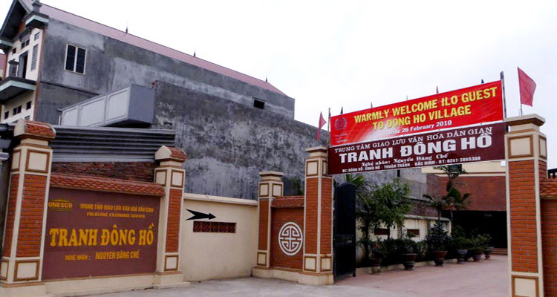
Làng Hồ: làng Đông Hồ thuộc huyện Thuận Thành, tỉnh Bắc Ninh, có nghề làm tranh từ lâu đời.

Slide 11
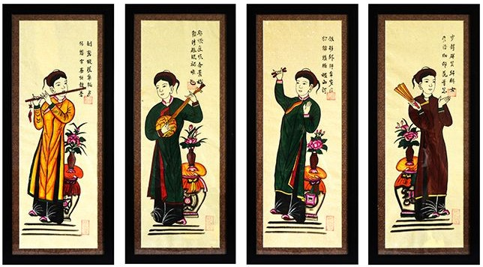
Tranh tố nữ là tranh vẽ gì?
A)
Tranh vẽ người con gái đẹp.
B)
Tranh vẽ người phụ nữ thời xưa.

Slide 12
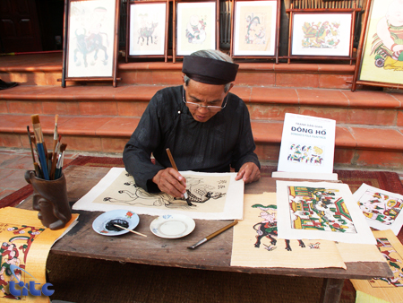
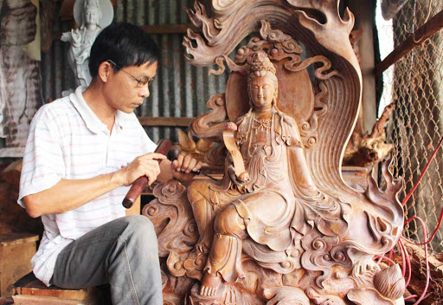
Nghệ sĩ tạo hình: người chuyên vẽ tranh, tạc tượng...
Em hiểu thuần phác như thế nào?

Slide 13
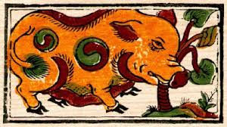
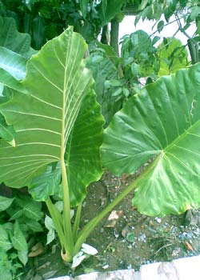
Tranh lợn ráy: Tranh vẽ con lợn đứng bên bụi ráy
Khoáy âm dương
Tranh lợn ráy
Cây ráy

Slide 14

TÌM HIỂU BÀI

Slide 15

Tranh làng Hồ
Từ ngày còn ít tuổi, tôi đã thích những tranh lợn, gà, chuột, ếch, tranh cây dừa, tranh tố nữ của làng Hồ. Mỗi lần tết đến, đứng trước những cái chiếu bày tranh làng Hồ giải trên các lề phố Hà Nội, lòng tôi thấm thía một nỗi biết ơn đối với những người nghệ sĩ tạo hình của nhân dân. Họ đã đem vào cuộc sống một cách nhìn thuần phác, càng ngắm càng thấy đậm đà, lành mạnh, hóm hỉnh và tươi vui.
Hãy kể tên một số bức tranh làng Hồ lấy đề tài trong cuộc sống hằng ngày của làng quê Việt Nam ?

Slide 16
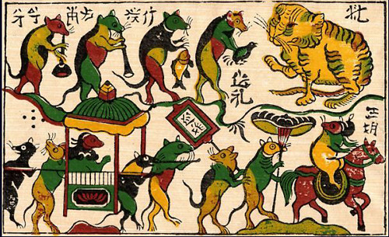
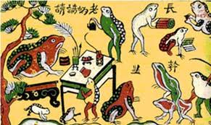
Xem tranh và đọc tên một số bức tranh làng Hồ.
1: Kể tên một số bức tranh làng Hồ lấy đề tài trong cuộc sống hằng ngày của làng quê Việt Nam?
Tranh Gà mái
Tranh Lợn đàn
Tranh Đám cưới chuột
Tranh Thầy đồ cóc

Slide 17
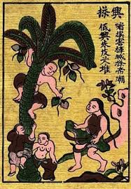
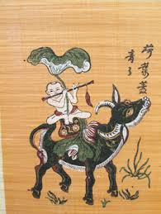
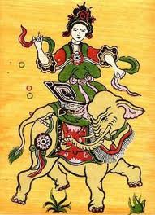
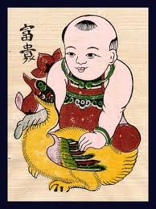
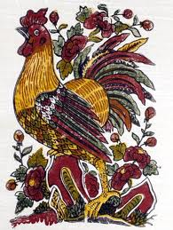
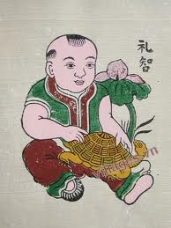
Xem tranh và đọc tên một số bức tranh làng Hồ.
Hứng dừa
Chăn trâu thổi sáo
Bà Triệu
Phú quý
Nghinh xuân
Nhân nghĩa

Slide 19
⇨ Làng Hồ là một làng nghề truyền thống, chuyên vẽ, khắc tranh dân gian. Những nghệ sĩ dân gian làng Hồ từ bao đời nay đã kế tục và phát huy nghề truyền thống của làng. Thiết tha yêu mến quê hương nên tranh của họ sống động, vui tươi, gắn liền với cuộc sống hàng ngày của làng quê Việt Nam.
Nội dung chính của đoạn văn 1 nói lên điều gì ?
➔ Ý 1: Lòng biết ơn của tác giả đối với những người nghệ sĩ tạo hình tranh làng Hồ.

Slide 20
Tranh làng Hồ
Phải yêu mến cuộc đời trồng trọt, chăn nuôi lắm mới khắc được những tranh lợn ráy có những khoáy âm dương rất có duyên, mới vẽ được những đàn gà con tưng bừng như ca múa bên gà mái mẹ.
Kỹ thuật làm tranh làng Hồ đã đạt tới sự trang trí tinh tế: những bộ tranh tố nữ áo màu, quần hoa chanh nền đen lĩnh của một thứ màu đen rất Việt Nam. Màu đen không pha bằng thuốc mà luyện bằng bột than của những chất liệu gợi nhắc thiết tha đến đồng quê đất nước: chất rơm bếp, than của cói chiếu và than của lá tre mùa thu rụng lá. Cái màu trắng điệp cũng là một sự sáng tạo góp phần vào kho tàng màu sắc của dân tộc trong hội họa. Màu trắng ấy càng ngắm càng ưa nhìn; những hạt cát của điệp trắng nhấp nhánh muôn ngàn hạt phấn làm tăng thêm vẻ thâm thúy cho khuôn mặt, tăng thêm sống động cho dáng người trong tranh.
Kĩ thuật tạo màu của tranh làng Hồ có gì đặc biệt?
Nhờ sự say mê tìm tòi và sự sáng tạo không ngừng nghỉ đó đã đóng góp to lớn vào kho tàng màu sắc của hội họa Việt Nam, nhờ vậy chúng ta có những cách tạo màu hết sức độc đáo chỉ ở nước ta mới có.

Slide 21
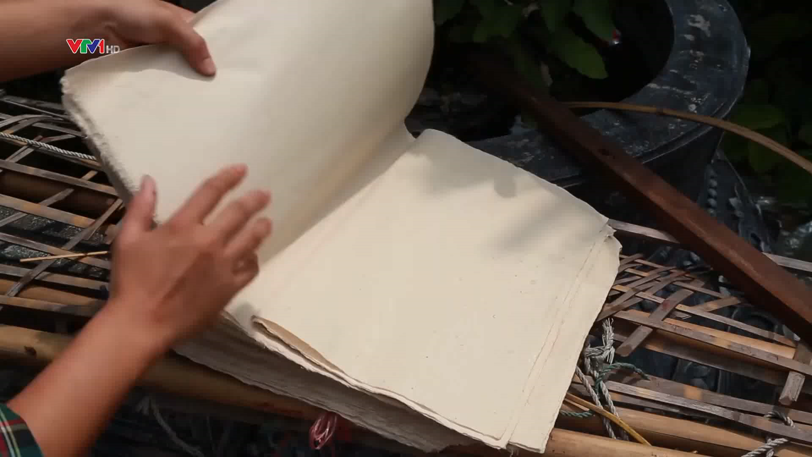

Slide 22
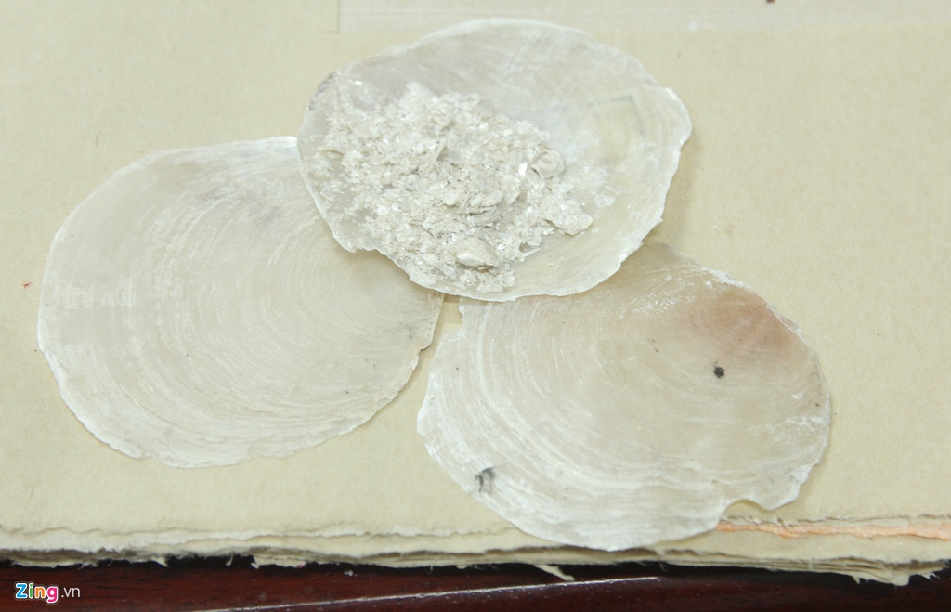
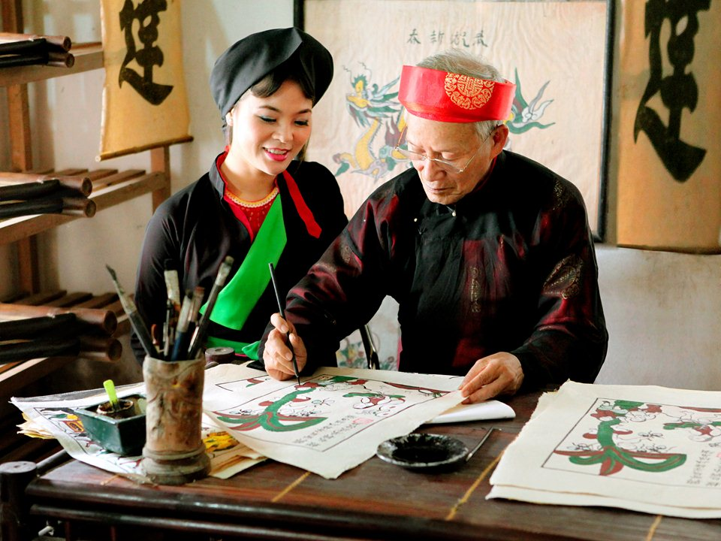
Màu trắng điệp là sự sáng tạo góp phần vào màu sắc của dân tộc trong hội họa.
3. Tìm những từ ngữ ở hai đoạn cuối thể hiện sự đánh giá của tác giả đối với tranh làng Hồ?
Kĩ thuật tranh đã đạt tới sự tranh trí tinh tế.
Có những khoáy âm dương
Tưng bừng như ca múa bên gà mái mẹ.
Tranh đàn gà
Tranh lợn ráy
Kĩ thuật tranh
Màu trắng điệp
Kỹ thuật tranh làng Hồ đạt tới sự trang trí rất tinh tế khi khắc, vẽ, tạo màu.

Slide 23
Vì sao tác giả biết ơn những người nghệ sĩ dân gian làng Hồ?
Những nghệ sĩ dân gian làng Hồ là người đã tạo ra những bức tranh dân gian đầy màu sắc tươi vui, gần gũi với cuộc sống của con người và mang đậm bản sắc văn hóa của dân tộc Việt Nam. Những người tạo nên những bức tranh đó xứng đáng với tên gọi trân trọng – những người nghệ sĩ tạo hình của nhân dân.

Slide 24
Tranh làng Hồ
Phải yêu mến cuộc đời trồng trọt, chăn nuôi lắm mới khắc được những tranh lợn ráy có những khoáy âm dương rất có duyên, mới vẽ được những đàn gà con tưng bừng như ca múa bên gà mái mẹ.
Kỹ thuật làm tranh làng Hồ đã đạt tới sự trang trí tinh tế: những bộ tranh tố nữ áo màu, quần hoa chanh nền đen lĩnh của một thứ màu đen rất Việt Nam. Màu đen không pha bằng thuốc mà luyện bằng bột than của những chất liệu gợi nhắc thiết tha đến đồng quê đất nước: chất rơm bếp, than của cói chiếu và than của lá tre mùa thu rụng lá. Cái màu trắng điệp cũng là một sự sáng tạo góp phần vào kho tàng màu sắc của dân tộc trong hội họa. Màu trắng ấy càng ngắm càng ưa nhìn; những hạt cát của điệp trắng nhấp nhánh muôn ngàn hạt phấn làm tăng thêm vẻ thâm thúy cho khuôn mặt, tăng thêm sống động cho dáng người trong tranh.
Nội dung chính của đoạn 2, đoạn 3 là gì?
⇨ Đoạn văn 2 và đoạn văn 3 nói lên tình yêu quê hương và kỹ thuật tinh tế của những người nghệ sĩ tạo hình.

Slide 25
Tập đọc
Tranh làng Hồ
Theo Nguyễn Tuân
NỘI DUNG
Ý 1: Lòng biết ơn của tác giả đối với những người nghệ sĩ tạo hình tranh làng Hồ.
Ý 2: Tình yêu quê hương và kỹ thuật tinh tế của những người nghệ sĩ tạo hình.
Bài văn ca ngợi những người nghệ sĩ dân gian đã tạo ra những tác phẩm văn hóa truyền thống đặc sắc của dân tộc và nhắn nhủ mọi người hãy quý trọng, giữ gìn những nét đẹp cổ truyền của văn hóa dân tộc.

Slide 26

LUYỆN ĐỌC HAY

Slide 27
Tranh làng Hồ
GIỌNG ĐỌC
Từ ngày còn ít tuổi, tôi đã thích những tranh lợn, gà, chuột, ếch, tranh cây dừa, tranh tố nữ của làng Hồ. Mỗi lần tết đến, đứng trước những cái chiếu bày tranh làng Hồ giải trên các lề phố Hà Nội, lòng tôi thấm thía một nỗi biết ơn đối với những người nghệ sĩ tạo hình của nhân dân. Họ đã đem vào cuộc sống một cách nhìn thuần phác, càng ngắm càng thấy đậm đà, lành mạnh, hóm hỉnh và tươi vui.
Phải yêu mến cuộc đời trồng trọt, chăn nuôi lắm mới khắc được những tranh lợn ráy có những khoáy âm dương rất có duyên, mới vẽ được những đàn gà con tưng bừng như ca múa bên gà mái mẹ.
Kỹ thuật làm tranh làng Hồ đã đạt tới sự trang trí tinh tế: những bộ tranh tố nữ áo màu, quần hoa chanh nền đen lĩnh của một thứ màu đen rất Việt Nam. Màu đen không pha bằng thuốc mà luyện bằng bột than của những chất liệu gợi nhắc thiết tha đến đồng quê đất nước: chất rơm bếp, than của cói chiếu và than của lá tre mùa thu rụng lá. Cái màu trắng điệp cũng là một sự sáng tạo góp phần vào kho tàng màu sắc của dân tộc trong hội họa. Màu trắng ấy càng ngắm càng ưa nhìn; những hạt cát của điệp trắng nhấp nhánh muôn ngàn hạt phấn làm tăng thêm vẻ thâm thúy cho khuôn mặt, tăng thêm sống động cho dáng người trong tranh.
1
Đọc tự nhiên, vui tươi thể hiện cảm xúc, ca ngợi vẻ đẹp độc đáo của những bức tranh làng Hồ.
2,3
Đọc nhẹ nhàng và thể hiện tình cảm ngợi ca, thán phục kỹ thuật làm tranh của làng Hồ.
Theo Nguyễn Tuân

Slide 28
Đoạn 1
Từ ngày còn ít tuổi, tôi đã thích những tranh lợn, gà, chuột, ếch, tranh cây dừa, tranh tố nữ của làng Hồ. Mỗi lần Tết đến, đứng trước những cái chiếu bày tranh làng Hồ giải trên các lề phố Hà Nội, lòng tôi thấm thía một nỗi biết ơn đối với những người nghệ sĩ tạo hình của nhân dân. Họ đã đem vào cuộc sống một cách nhìn thuần phác, càng ngắm càng thấy đậm đà, lành mạnh, hóm hỉnh và tươi vui.

Slide 29
Đoạn 1
Từ ngày còn ít tuổi, tôi đã thích những tranh lợn, gà, chuột, ếch, tranh cây dừa, tranh tố nữ của làng Hồ. Mỗi lần Tết đến, đứng trước những cái chiếu bày tranh làng Hồ / giải trên các lề phố Hà Nội, lòng tôi thấm thía một nỗi biết ơn đối với những người nghệ sĩ tạo hình của nhân dân. Họ đã đem vào cuộc sống một cách nhìn thuần phác, càng ngắm càng thấy đậm đà, lành mạnh, hóm hỉnh và tươi vui.

Slide 30
NỘI DUNG
Bài văn ca ngợi những nghệ sĩ dân gian đã tạo ra những tác phẩm văn hóa truyền thống đặc sắc của dân tộc và nhắn nhủ mọi người hãy biết quý trọng, giữ gìn những nét đẹp cổ truyền của văn hóa dân tộc.
Hãy kể tên một số làng nghề truyền thống khác mà em biết?

Slide 31
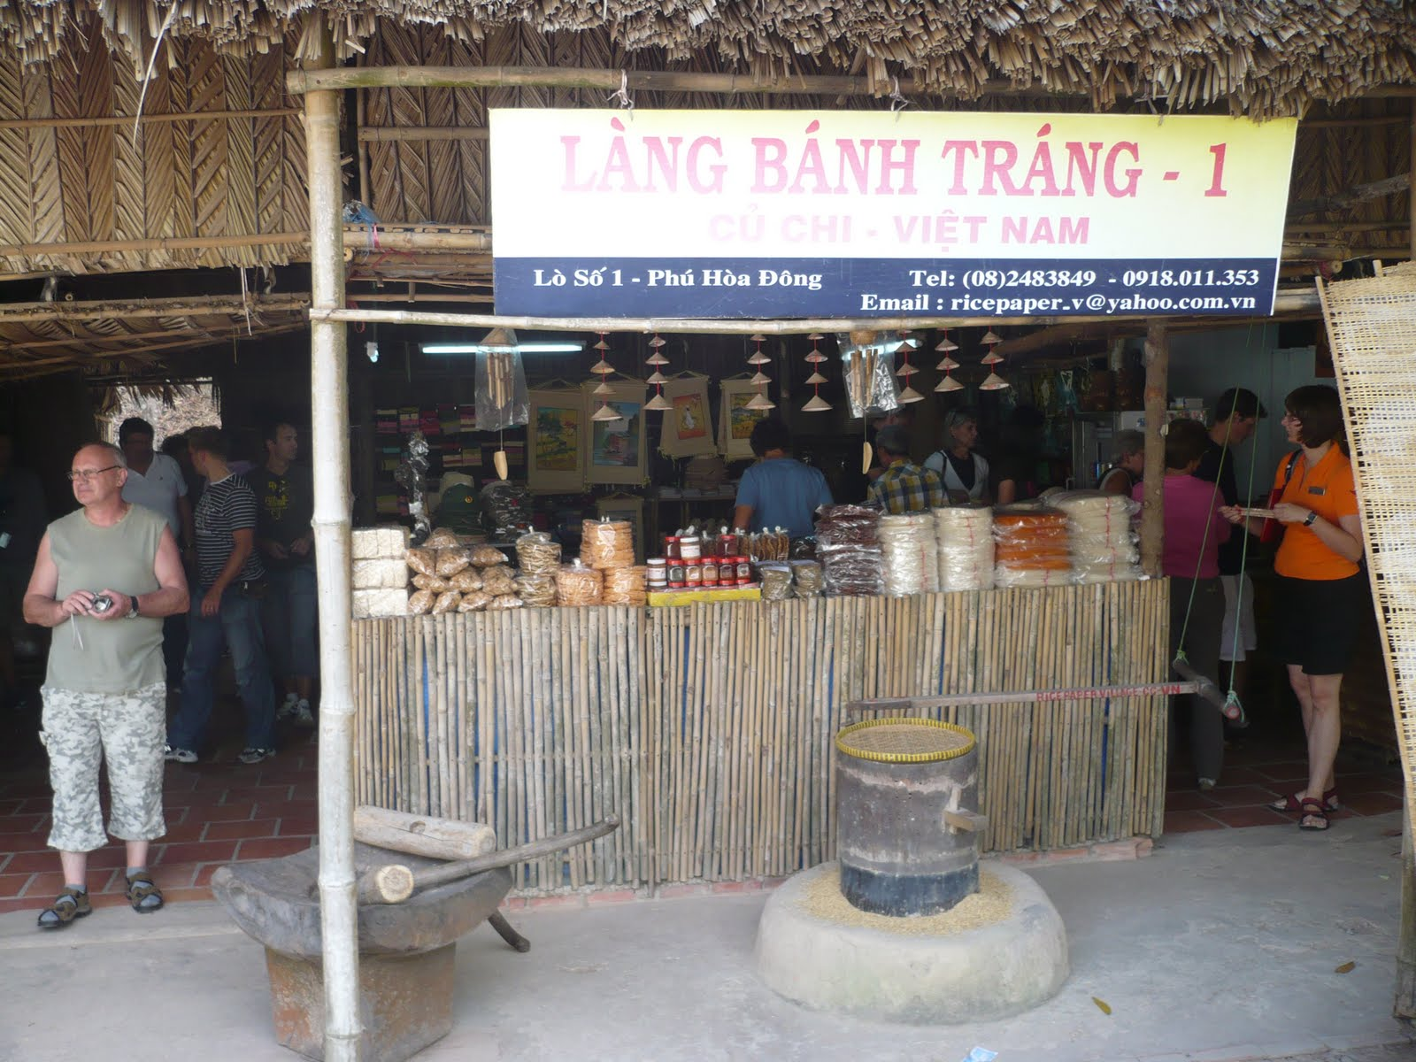
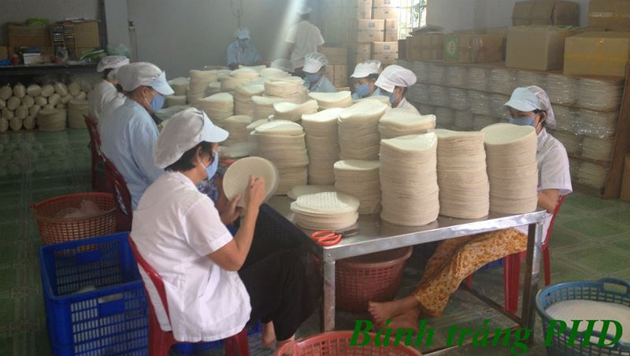
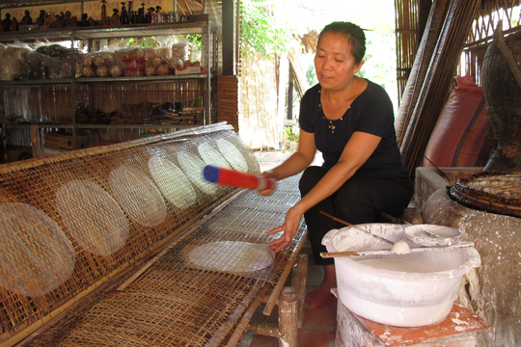
Làng nghề bánh tráng ( Phú Hòa Đông)

Slide 32
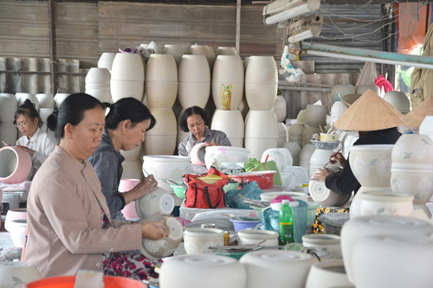
Gốm sứ Lái Thiêu ( Bình Dương)

Slide 33
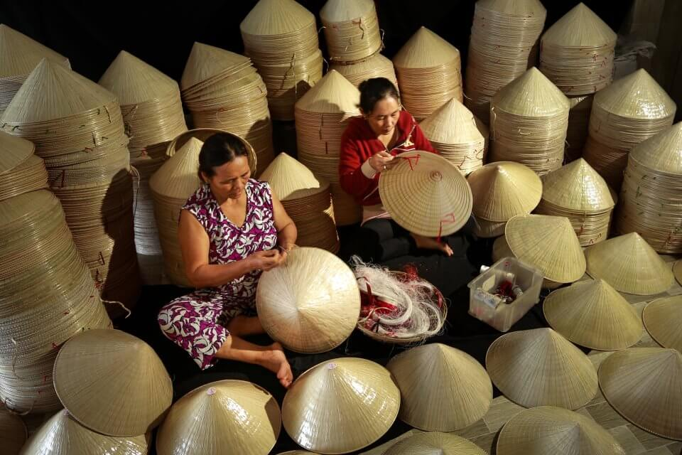
Nghề làm nón lá Huế

Slide 34
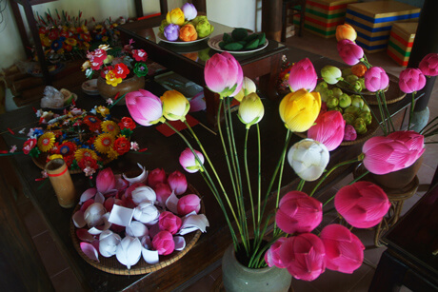
Làng nghề hoa giấy Thanh Tiên thuộc xã Phú Mậu,
Huyện Phú Vang, tỉnh Thừa Thiên Huế.

Slide 35
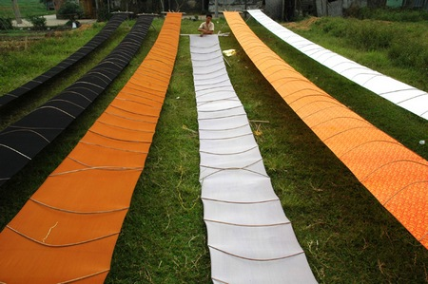
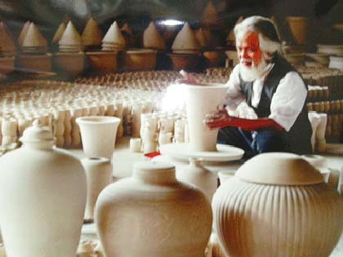
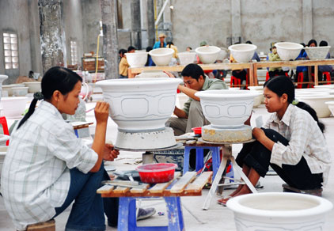
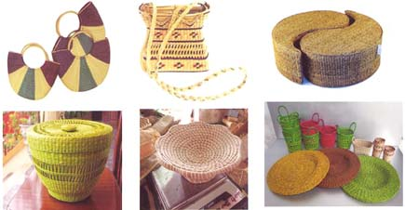
Lụa Vạn Phúc
Gốm sứ Bát Tràng
Gốm sứ Đông Triều
Túi cói Ninh Bình

Slide 36
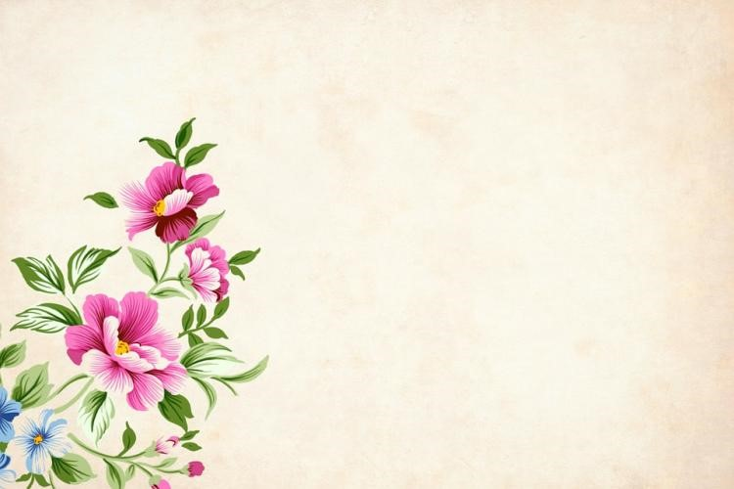
DẶN DÒ
- Luyện đọc lại toàn bài
- Chuẩn bị bài sau: Đất nước

Slide 37




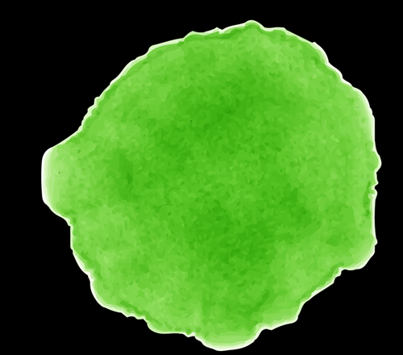
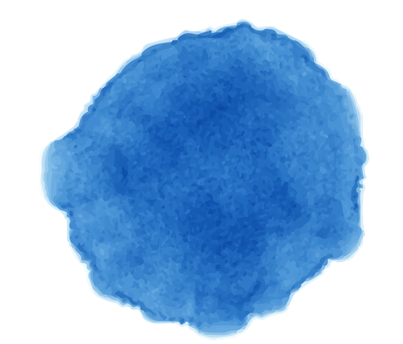
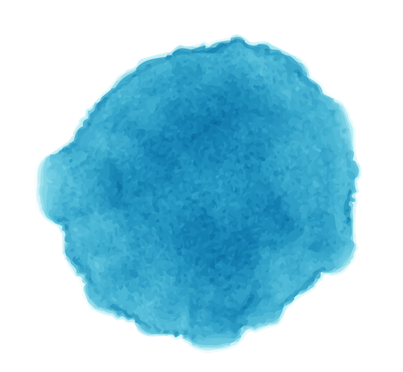

TẠM
BIỆT
CÁC
EM

